Slide 1
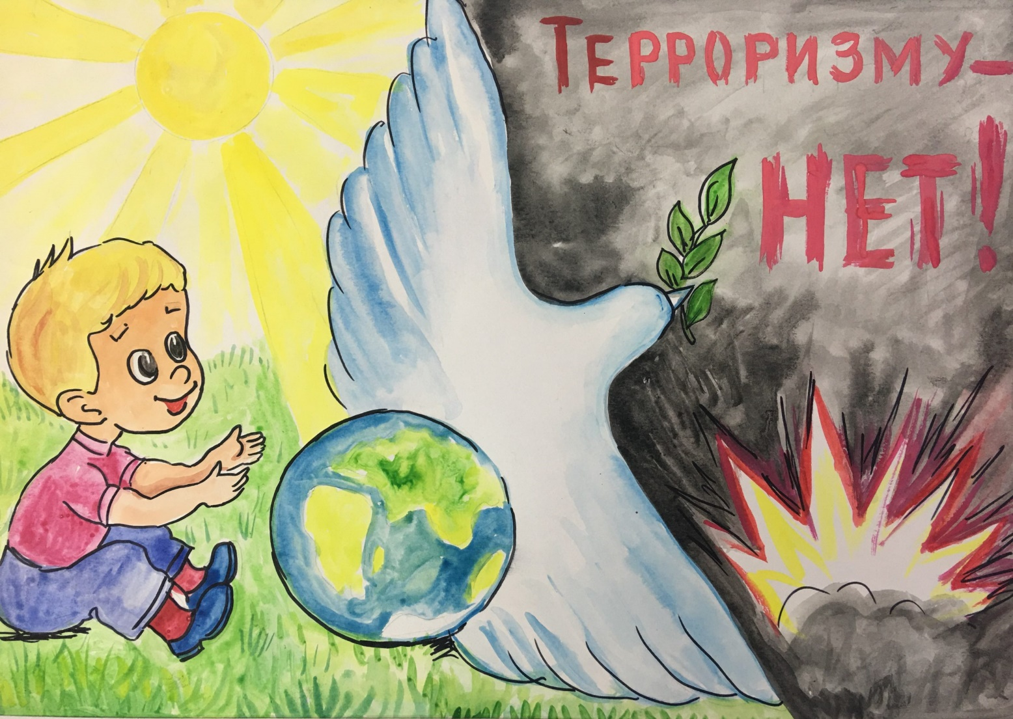
МЫ ПРОТИВ ТЕРРОРИЗМА!

Slide 2
Слово «террор», сегодня знают во многих странах мира. Оно вызывает тревогу, ужас и страх за свою жизнь и жизнь близких людей.
Террористы совершают взрывы, угоняют самолёты, захватывают заложников, убивают ни в чём не повинных людей. Их жестокость не знает границ. Они способны издеваться над стариками, женщинами и даже над детьми. Террористические акты охватили многие страны мира.

Slide 3
11 сентября 2001 год. США. ЗАХВАЧЕННЫЕ террористами «Боинги» врезались в башни Всемирного Торгового Центра в Нью-Йорке и в крыло здания Пентагона в Вашингтоне. Погибло 2974 человека(не включая 19 террористов), 24 пропали без вести

Slide 4
6 февраля 2004г. теракт в Московском метро. По официальным данным, в результате взрыва погибли 39 человек, ранения получили 134 пассажира.

Slide 5
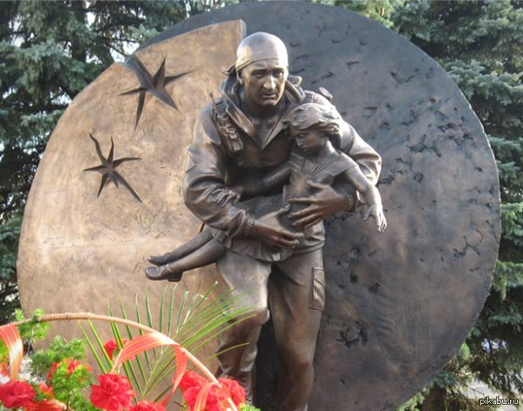
: 1 сентября 2004 года террористами был осуществлён захват школы № 1 города Беслана (Северная Осетия). В течение двух с половиной дней террористы удерживали в здании более 1100 заложников. в результате теракта 334 человека, из них 186 детей, были убиты и свыше 800 ранены. В честь жертв теракта в беслане было установлено множество памятников в разных городах России и мира.

Slide 6
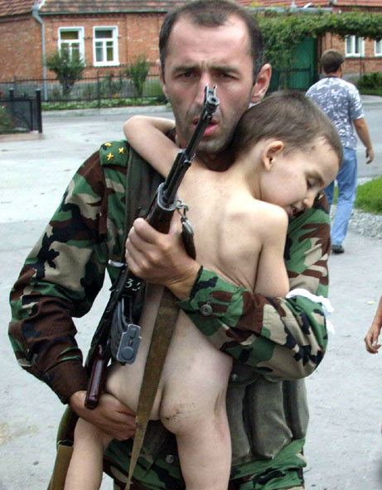
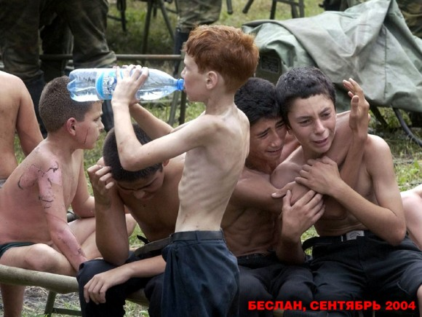

Slide 7
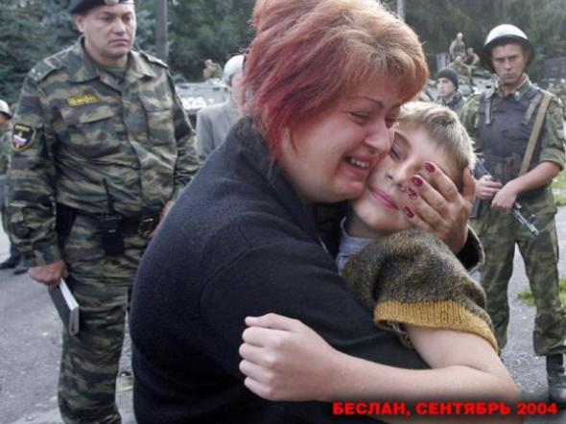
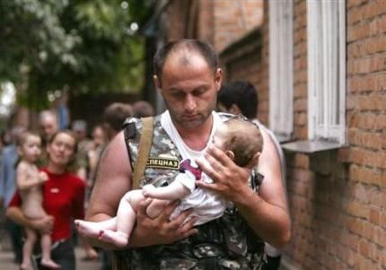

Slide 8
Если ты оказался в заложниках, знай - ты не один. Помни: опытные люди уже спешат к тебе на помощь.
Не пытайся убежать, вырваться самостоятельно - террористы могут отреагировать агрессивно. Постарайся успокоиться и жди освобождения.
1. Настройся на долгое ожидание. Специалистам требуется время, чтобы освободить тебя. Они не теряют ни минуты, но должны всё предусмотреть.
2. Постарайся мысленно отвлечься от происходящего: вспоминай содержание книг, художественных фильмов, мультфильмов, решай в уме задачи. Если веришь в Бога, молись.
3. Старайся не раздражать террористов: не кричи, не плачь, не возмущайся. Не требуй также немедленного освобождения - это невозможно.
4. Не вступай в споры с террористами, выполняй все их требования. Помни: это вынужденная мера, ты спасаешь себя и окружающих.
5. Помни, что, возможно, тебе придётся долгое время провести без воды и пищи - экономь свои силы.
6. Если в помещении душно, постарайся меньше двигаться, чтобы экономнее расходовать кислород.
7. Если воздуха достаточно, а по зданию передвигаться запрещают, делай нехитрые физические упражнения - напрягай и расслабляй мышцы рук, ног, спины. Не делай резких движений.
8. Помни: если заложник проводит много времени с террористами, ему может показаться, что они вместе, а весь мир - против них. Это очень опасная ошибка! Знай: в любой ситуации террорист - это преступник, а заложник - его жертва! У них не может быть общих целей!

